Slide 1
Risiko- und Krisenmanagment

Slide 2
Was ist Risiko?
ist die Gefahr, dass Unternehmen ihre Ziele nicht erreichen
Chance, wäre das Gegenteil

Slide 3
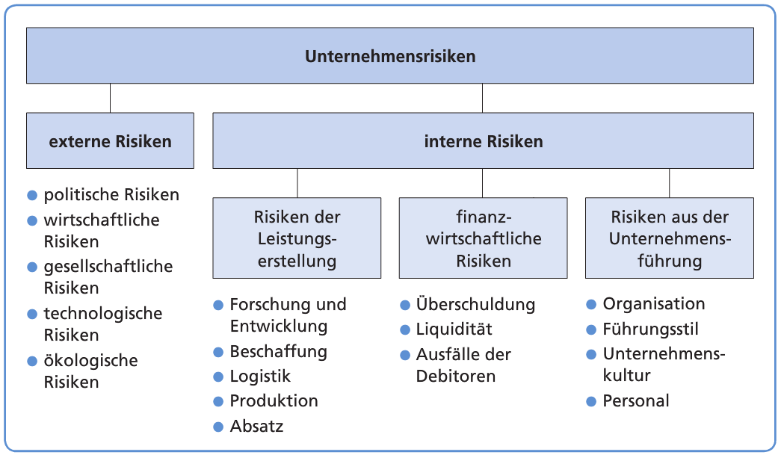
Welche Risiken gibt es?

Slide 4
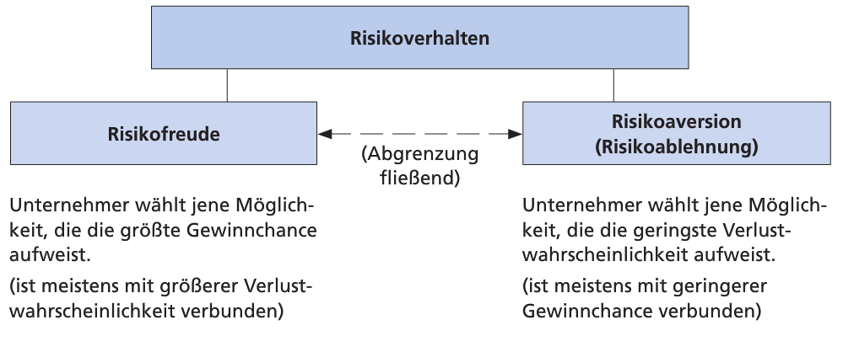
Risikoverhalten des Unternehmers

Slide 5
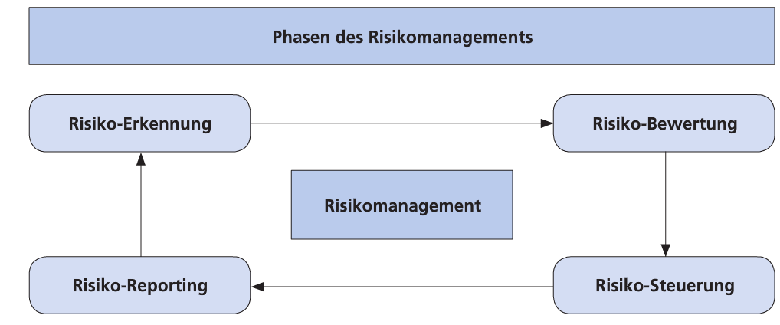
Wie funktioniert Risikomanagment?

Slide 6
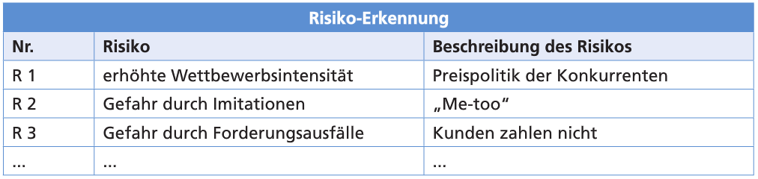
Beispiel: Schuhproduzent (Risiko-Erkennung)

Slide 7
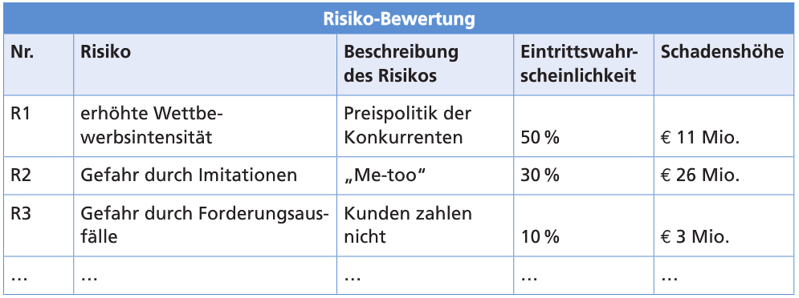
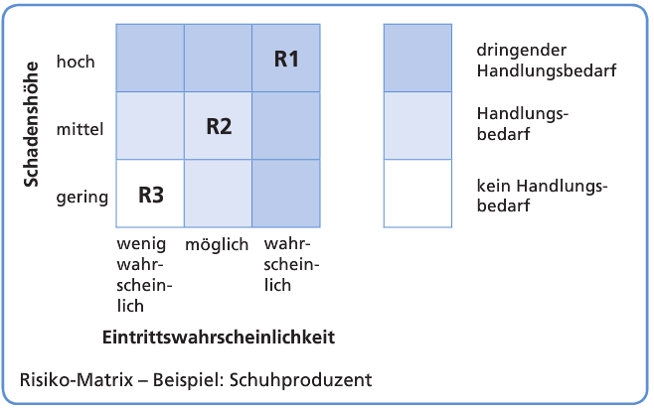
Beispiel: Schuhproduzent (Risiko-Bewertung

Slide 8
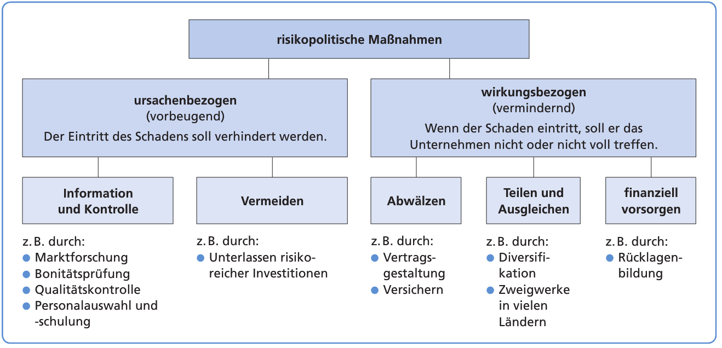
Risikopolitische Maßnahmen

Slide 9
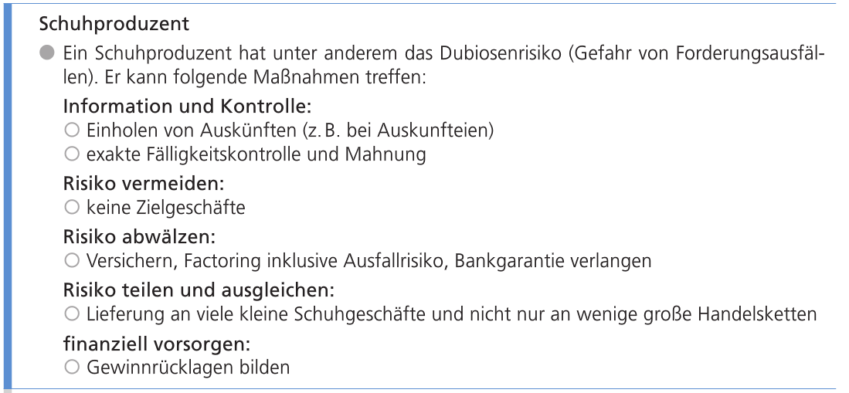
Beispiel: Schuhproduzent (Risiko-Steuerung)

Slide 10
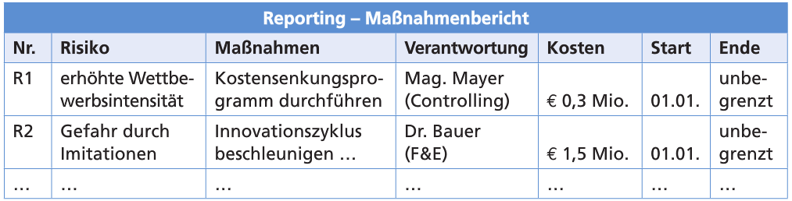
Beispiel: Schuhproduzent 4

Slide 11
Krisenmanagement
Ursachen für Unternehmenskrisen
Innerbetriebliche Ursachen
Außerbetriebliche Ursachen

Slide 12
Innerbetriebliche Ursachen
Unzureichende Finanzplanung
Unzureichende Investitionspolitik
Unzureichende Marketingkonzeption

Slide 13
Außerbetriebliche Ursachen
Hohe Forderungsausfälle
Preisanstieg im Bereich der Vorleistungen
ungünstige Entwicklung der Wechselkurse
Konjunkturrückgang
Übermächtige konkurrenz

Slide 14
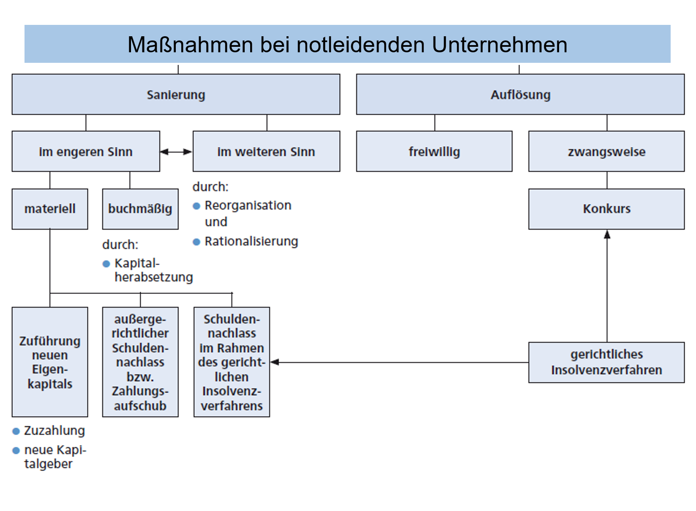
Unternehmenssanierung

Slide 15
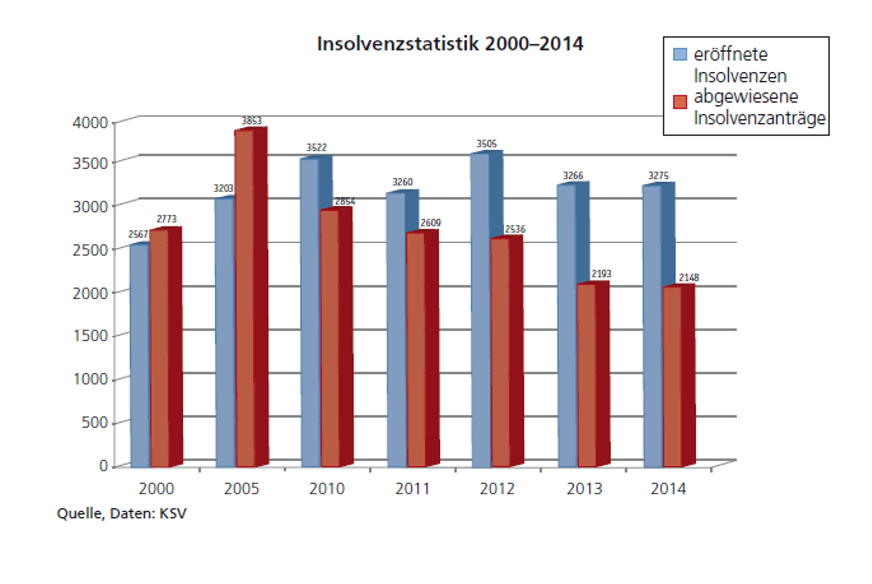
Insolvenz

